Slide 1

NO debe utilizarse para fines comerciales.
Tampoco debe ser alterado o modificado sin autorización.
**Se preparan presentaciones personales.
Para información favor escribirme a mi correo electrónico.
sylvetterivera@gmail.com
Presiona aquí para comenzar

Slide 2
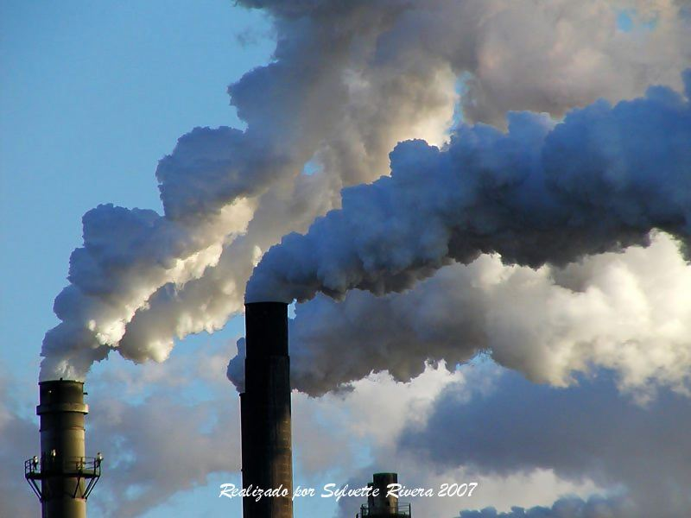
El Progreso
Roberto Carlos

Slide 3
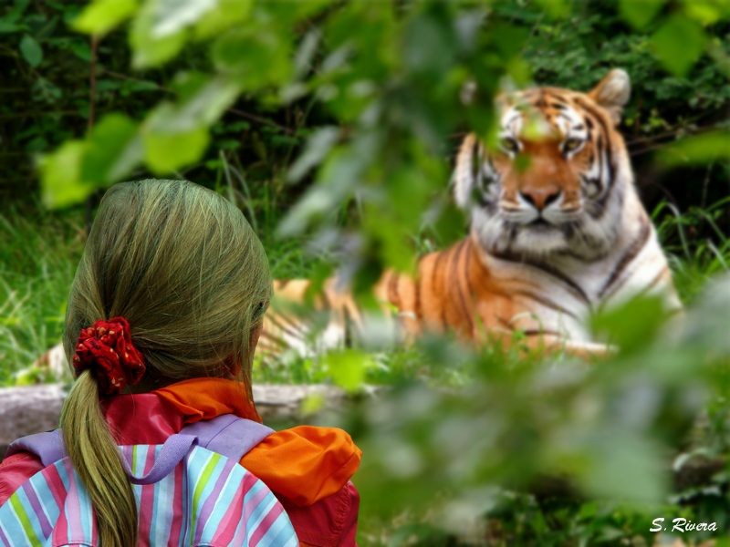
Yo quisiera poder aplacar
una fiera terrible.

Slide 4
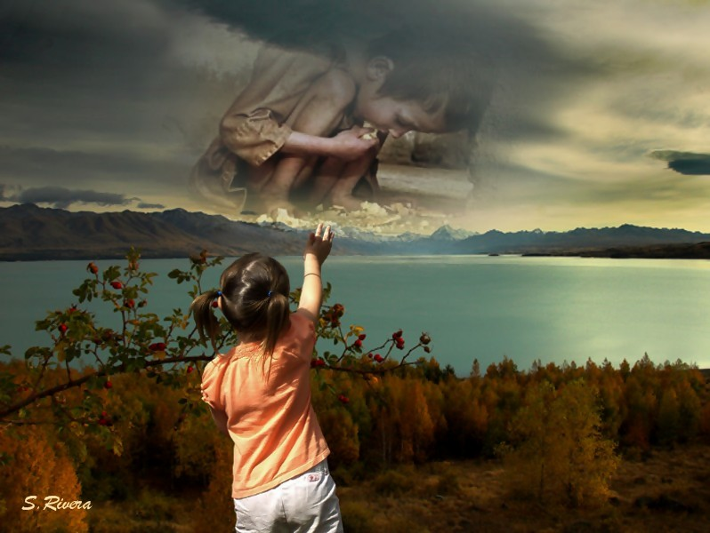
Yo quisiera poder transformar
tanta cosa imposible.

Slide 5
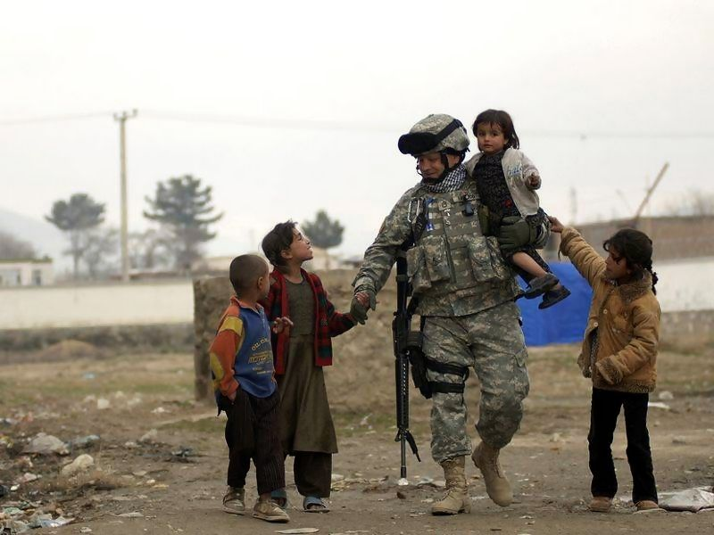
Yo quisiera decir
tantas cosas que pudieran hacerme sentir bien conmigo.
Yo quisiera poder
abrazar mi mayor enemigo.

Slide 6
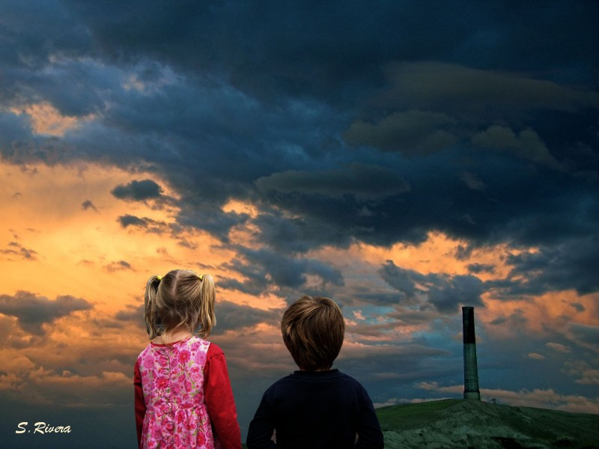
Yo quisiera no ver tantas nubes
oscuras arriba.

Slide 7
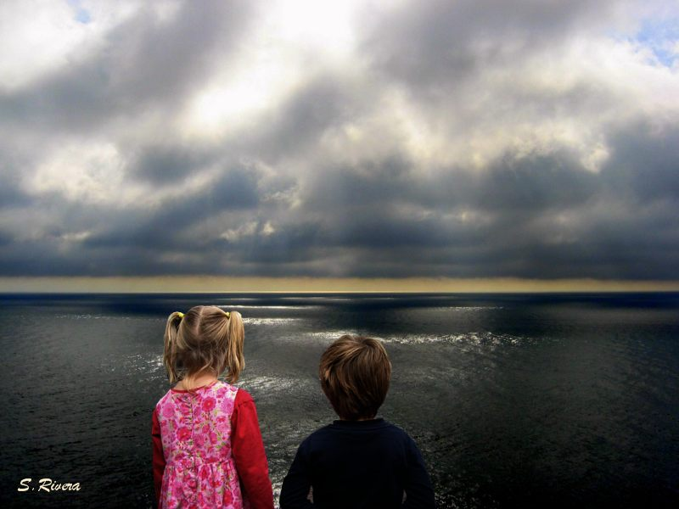
Navegar sin hallar tantas manchas
de aceite en los mares.

Slide 8
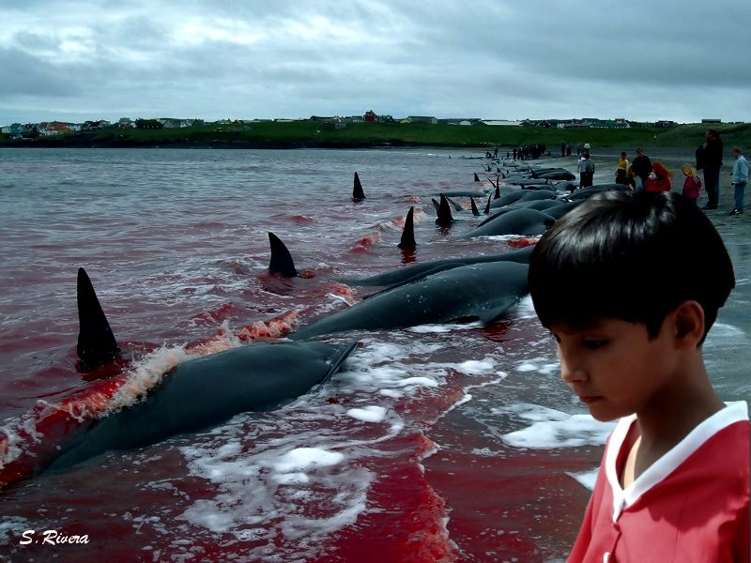
Y ballenas desapareciendo por falta de escrúpulos comerciales.

Slide 9
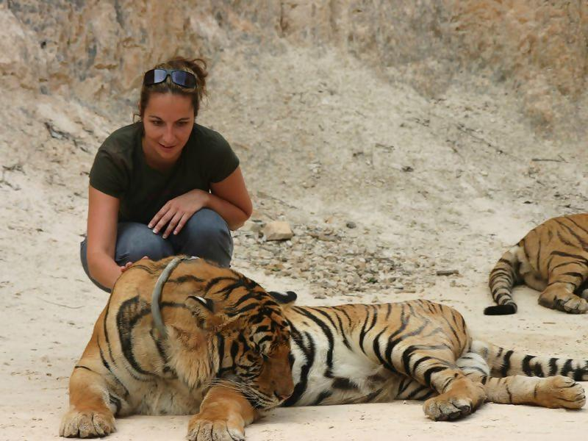
Yo quisiera ser civilizado
como los animales.

Slide 10
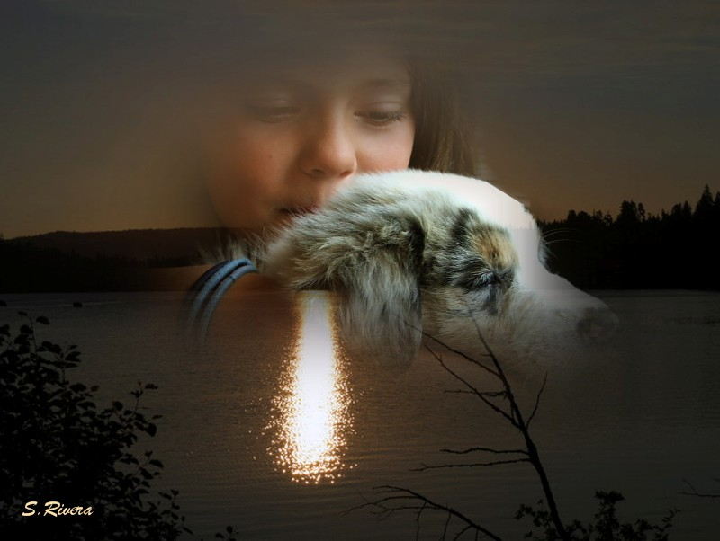
Yo quisiera ser civilizado
como los animales.

Slide 11
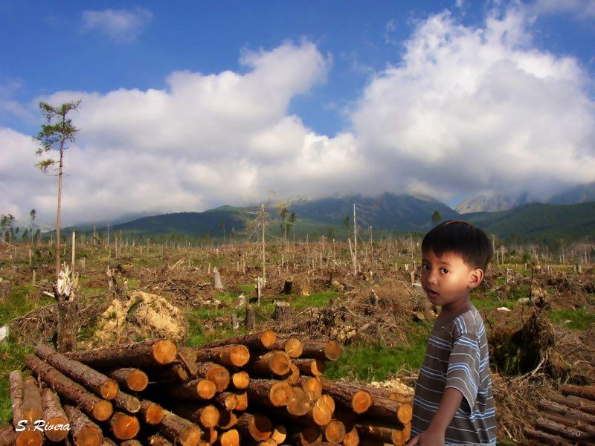
Yo quisiera no ver tanto verde en la tierra muriendo.

Slide 12
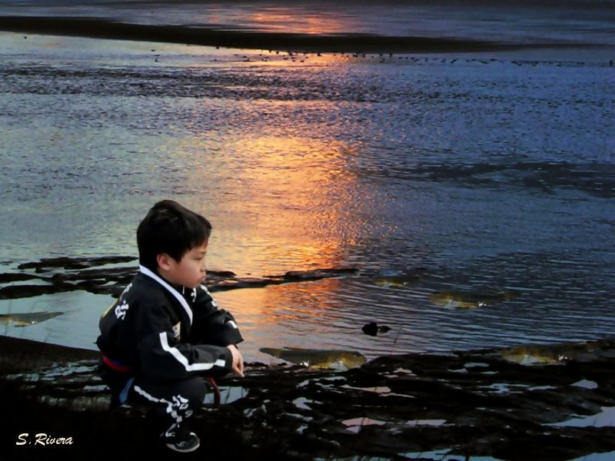
Y en las aguas de ríos los peces desapareciendo.

Slide 13
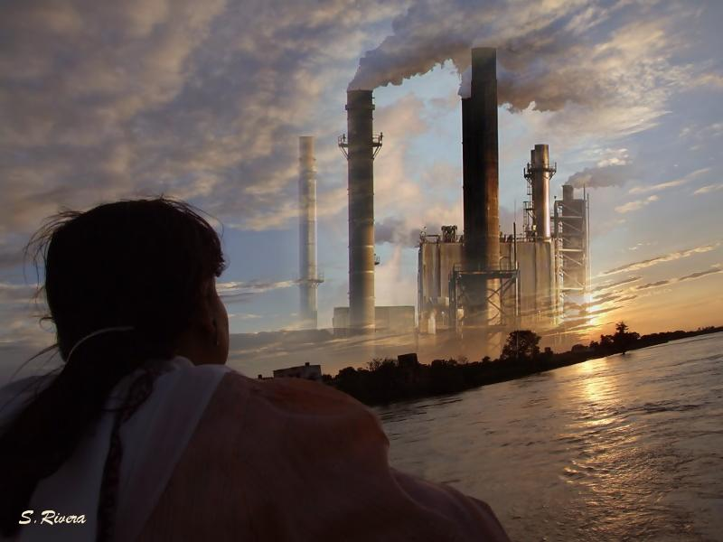
Yo quisiera gritar que
ese tal oro negro no es más que un negro veneno.

Slide 14
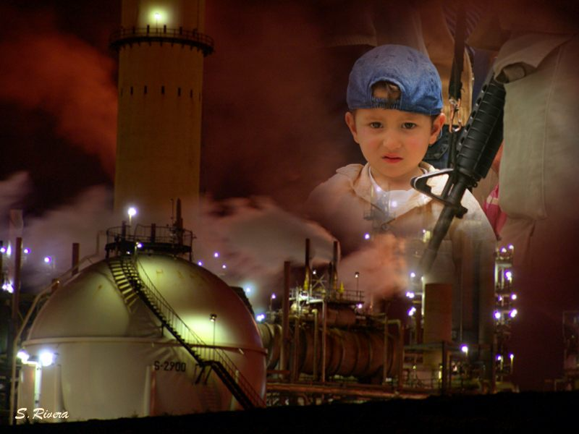
Ya sabemos que por todo
eso vivimos ya menos.

Slide 15
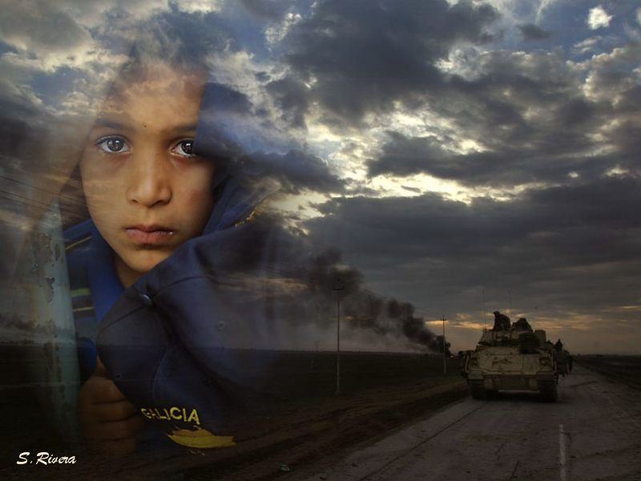
Yo no puedo aceptar ciertas cosas que ya no comprendo.

Slide 16
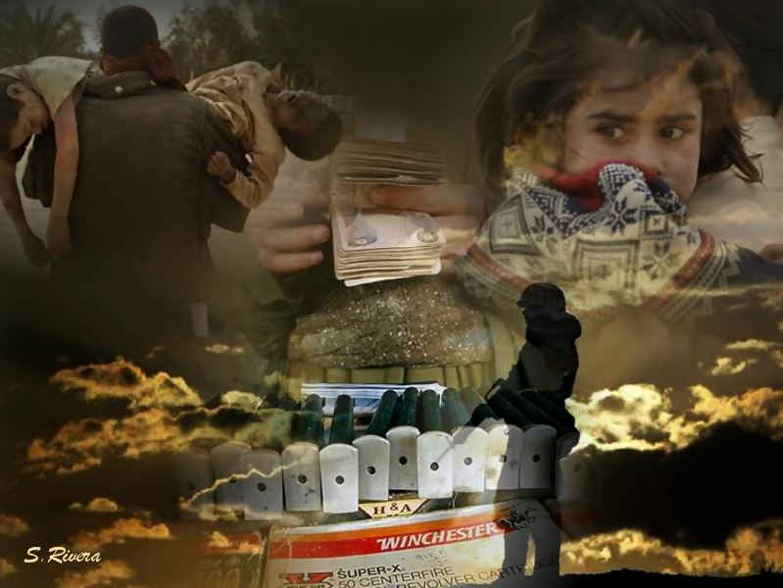
El comercio de armas, de guerra,
de muertes viviendo.

Slide 17
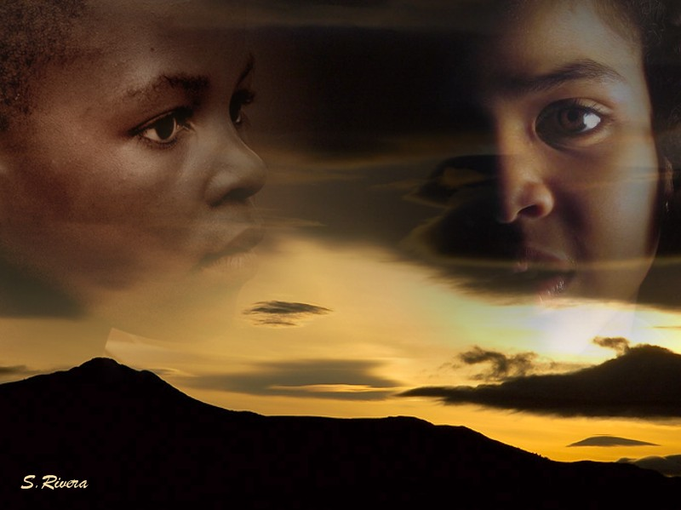
Yo quisiera hablar de alegría
en vez de tristeza, mas no soy capaz.

Slide 18
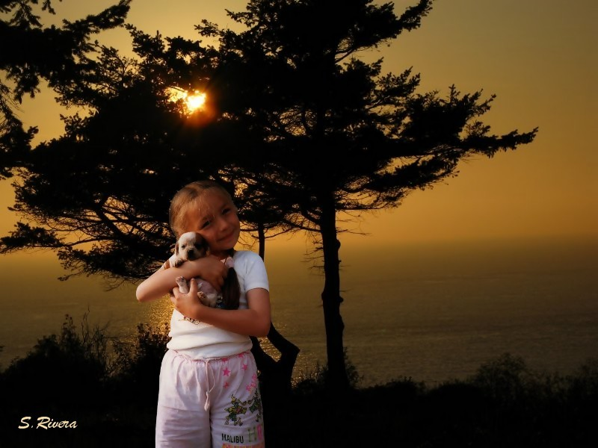
Yo quisiera ser civilizado
como los animales.

Slide 19
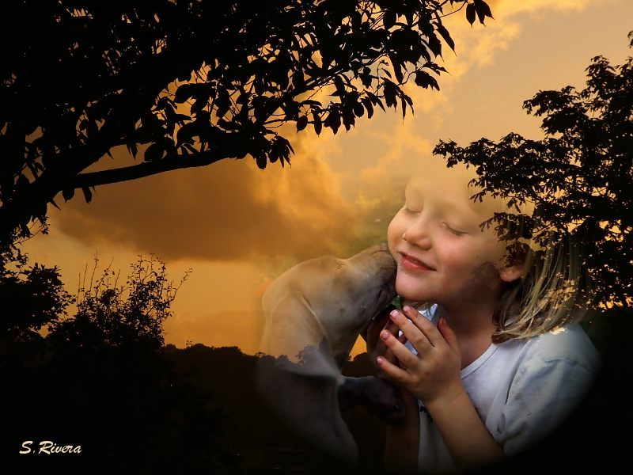
Yo quisiera ser civilizado como los animales.

Slide 20
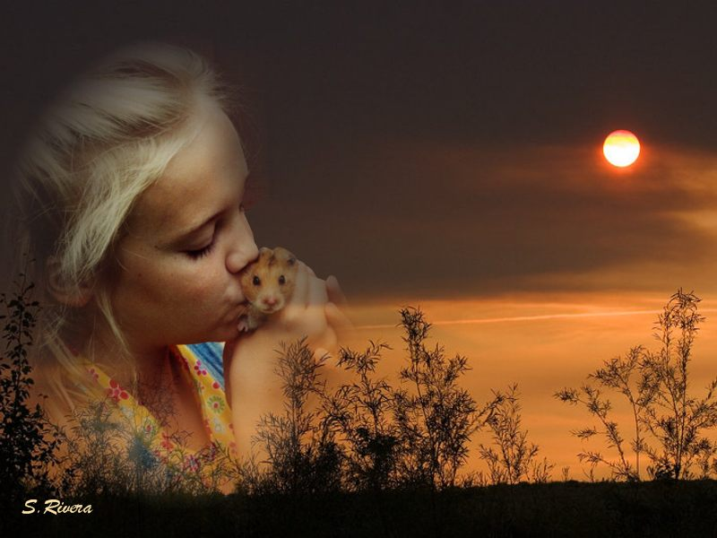
Yo quisiera ser civilizado como los animales.

Slide 21
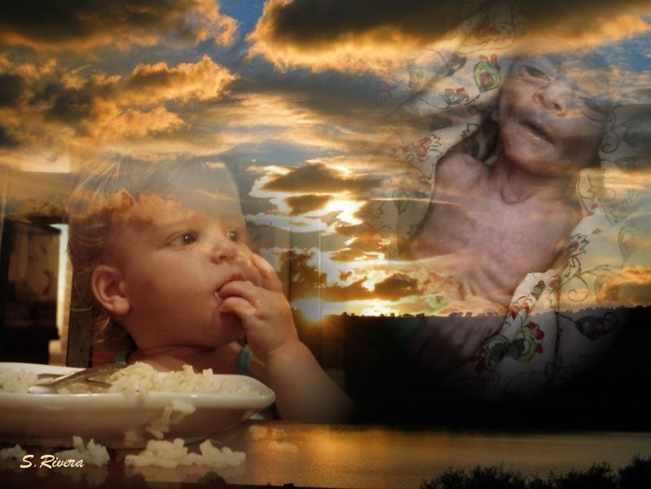
Yo no estoy contra el progreso, si existiera un buen consenso.
Errores no corrigen otros,
eso es lo que pienso.

Slide 22
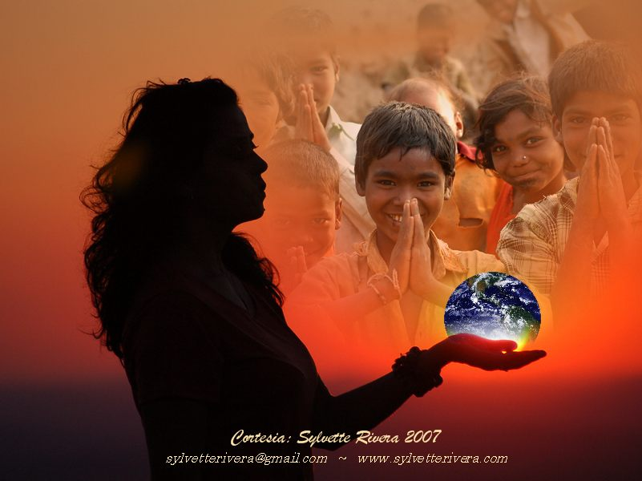
Yo no estoy contra el progreso, si existiera un buen consenso.
Errores no corrigen otros, eso es lo que pienso.

